Slide 1



Giáo viên : Bùi Thị Hồng Oanh
Trường : Tiểu học Hòa Nghĩa

Slide 2



Slide 3

Bài thể dục gồm những động tác nào?
Em kể tên các động tác?

Slide 4




Slide 5
Hoạt động 1: Chia sẻ suy nghĩ của em về các môi trường học tập.

Slide 6



Kể về các môi trường học tập em có thể tiếp cận.
Thảo luận nhóm

Slide 7
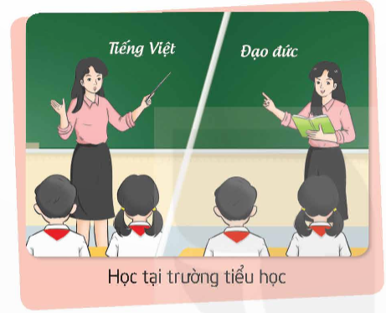
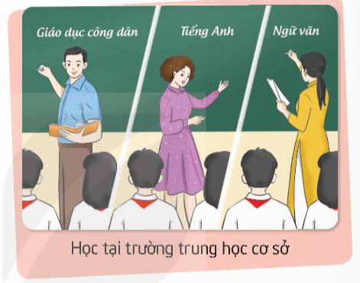

Slide 8
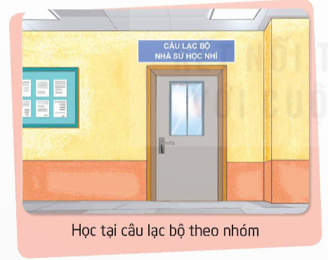
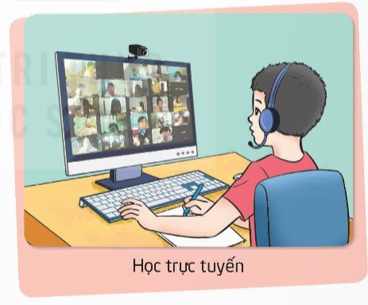

Slide 9
Chia sẻ những khác biệt của từng môi trường học tập đó.
Sự khác biệt của từng môi trường học tập: về người dạy học, về môn học, không gian, các phương tiện học tập, phương pháp trong học tập,...
Thảo luận nhóm

Slide 10




Mỗi một môi trường học tập đểu có những điểm đặc biệt riêng, đòi hỏi người học chủ động, tích cực tìm hiểu để đạt được hiệu quả trong học tập.

Slide 11

Hoạt động 2:
Thảo luận về môi trường học tập mới

Slide 12

Thảo luận và vẽ sơ đồ tư duy giới thiệu về một môi trường học tập mới theo suy nghĩ và phỏng đoán của mình.

Slide 13
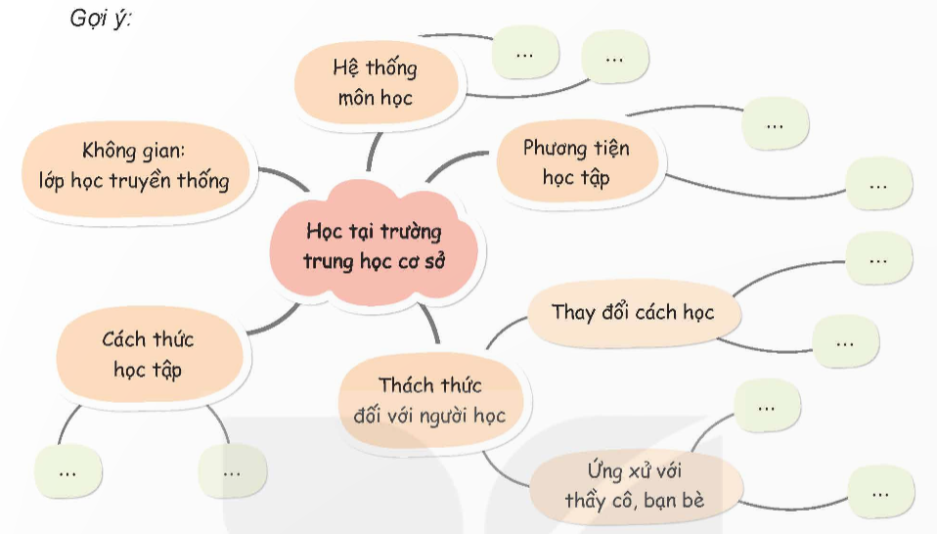

Slide 14
Khi chúng ta biết tìm hiểu thông tin về các môi trường học tập, mỗi HS sẽ có kế hoạch để rèn luyện và nhanh chóng thích ứng với môi trường học tập mới.

Slide 15




Slide 16
Trao đổi cùng người thân để có thêm thông tin về những môi trường học tập mới theo gợi ý sau:
+ Sau khi học xong Tiểu học em sẽ chọn trường nào để tiếp tục con đường học tập?
+ Ngôi trường đó có gì khác với trường Tiểu học hiện tại
+ Số môn học, cách học, các hoạt động đi kèm có gì mới?
+ …

